Slide 1
SKLD Skladový informačný systém Správa o druhej iterácií
Vojtěch Cahlík
Josef hušek
Jan lidák
Róbert selvek
BI-SI1.2
FIT
ČVUT

Slide 2
Najprv však… Naspäť ku prvej iterácií!

Slide 3
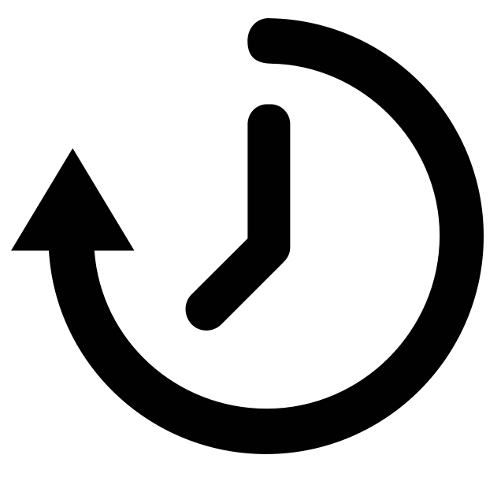
Čo sme opravili?
Detailnejšia a krajšia analýza!
Podrobnejšie funkčné požiadavky
Logickejší doménový model
Už žiadne povinné väzby na neexistujúce entity
Pridané stavové modely

Slide 4
Čo je implementované?

Slide 5
Backend
Užívatelia
Prihlasovanie užívateľov (UC4)
Produkty
Tvorba produktu (UC2)
Úprava produktu (UC1)
Zobrazenie produktu

Slide 6
Backend
Objednávky
Vytvorenie logistickej objednávky (UC11)
Zmena logistickej objednávky (UC12)
Naskladnenie tovaru (UC14)

Slide 7
Backend
POST /log/in (resources.AuthResource) GET /orders/in (resources.OrderInsResource) POST /orders/in (resources.OrderInsResource) GET /orders/in/{id} (resources.OrderInResource) PUT /orders/in/{id} (resources.OrderInResource) …
Alebo zrozumiteľnejšie na:
https://skldapi.docs.apiary.io

Slide 8
Architektúra. Pohľad z diaľky

Slide 9
Trojvrstvová architektúra
Prezentačná vrstva
JavaFX GUI
Doménová vrstva
REST API
Dátová vrstva
Entity a DAOs
Veľmi striktná!

Slide 10


Neboli sme v tom sami.
DROPWIZARD

Slide 11
Čo je na serveri?

Slide 12
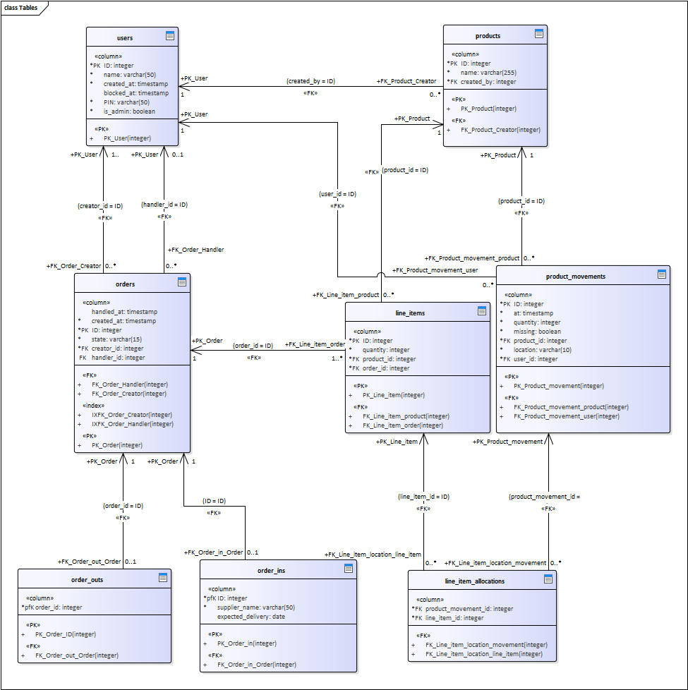
Databáza

Slide 13
Aké existujú objednávky?

Slide 14
Kam sa naskladnili objednané produkty?

Slide 15
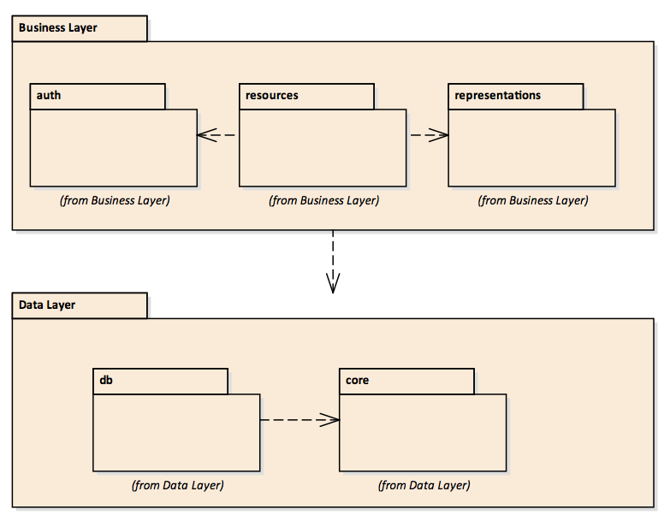
Architektúra back-endu

Slide 16
A čo frontend?

Slide 17
Zdroje obrázkov
Time by Richard de Vos from the Noun Project

